Slide 1
TỔ CHỨC VÀ CẤU TRÚC MÁY TÍNH II
ÔN TẬP CUỐI HỌC KỲ - BUỔI 1
Ôn tập các nội dung lý thuyết trong nửa đầu của học kỳ bao gồm: tổng quan về máy tính, biểu diễn thông tin trong máy tính, đại số Boole, mạch số và ứng dụng của mạch số. Đồng thời giải các bài tập liên quan đến các nội dung lý thuyết
PHAN ĐÌNH DUY

Slide 2
Cấu trúc đề thi
Nội dung ôn thi
Ôn tập lý thuyết - bài tập
Giải đề thi mẫu
Hỏi – đáp – thảo luận

Slide 3
Cấu trúc đề thi
Trắc nghiệm: 30 câu – 9.0 điểm (0.3 điểm/câu)
Tự luận: 1 câu – 1 điểm
Thời gian làm bài: 80 phút
Thi theo lịch của phòng ĐT

Slide 4
2. Nội dung ôn thi
Chương 1: Tổng quan về máy tính
Chương 2: Biểu diễn thông tin
Chương 3: Đại số Boolean
Chương 4: Mạch số
Chương 5: Ứng dụng mạch số
Chương 6: Kiến trúc tập lệnh
Chương 7: Biên dịch chương trình
Chương 8: Bộ xử lý
Chương 9: Hiệu suất máy tính (không thi)

Slide 5
1. Tổng quan về máy tính

Slide 6
1. Tổng quan về máy tính
Lịch sử phát triển của máy tính.
Phân loại máy tính.
Các lớp thực thi bên trong máy tính.
Các chức năng và thành phần cơ bản của máy tính.

Slide 7
Lịch sử phát triển của máy tính
Thế hệ 0: Máy chuyển động cơ học
Thế hệ 1: Máy tính sử dụng đèn chân không
Thế hệ 2: Máy tính sử dụng transistor
Thế hệ 3: Máy tính sử dụng công nghệ mạch tích hợp
Thế hệ 4: Máy tính sử dụng công nghệ VLSI
⇢ Thế hệ 5: Máy tính lượng tử

Slide 8
Phân loại máy tính
Máy tính cá nhân (Personal computers)
Máy chủ (Servers)
Máy tính nhúng (Embedded computers)

Slide 9
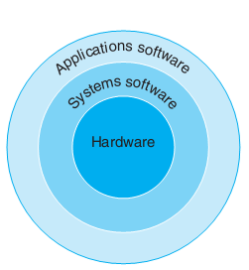
Các lớp thực thi bên trong máy tính
Phần mềm ứng dụng
Phần mềm hệ thống
Phần cứng

Slide 10
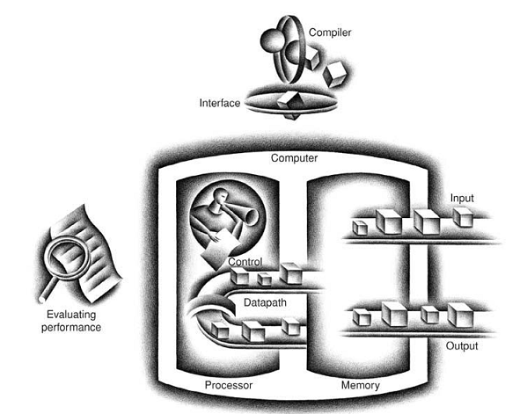
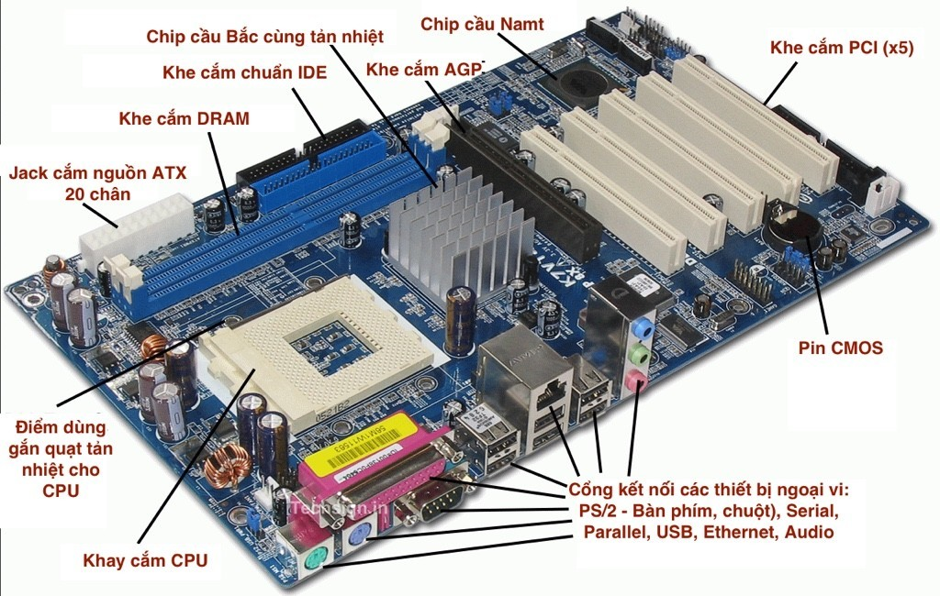
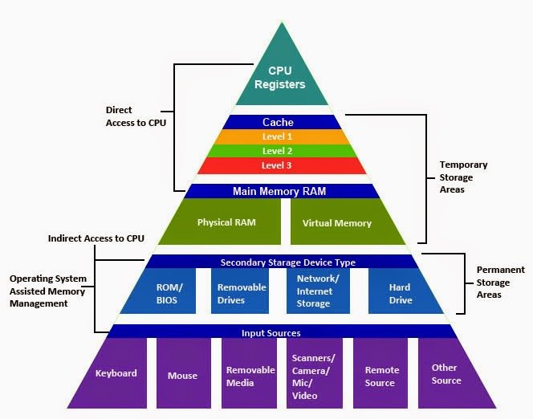
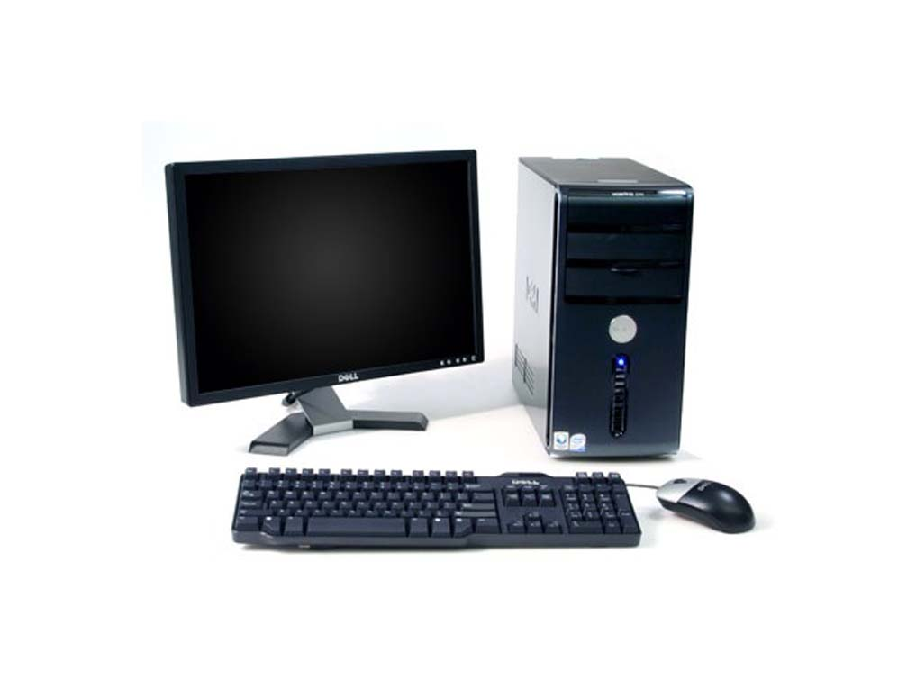
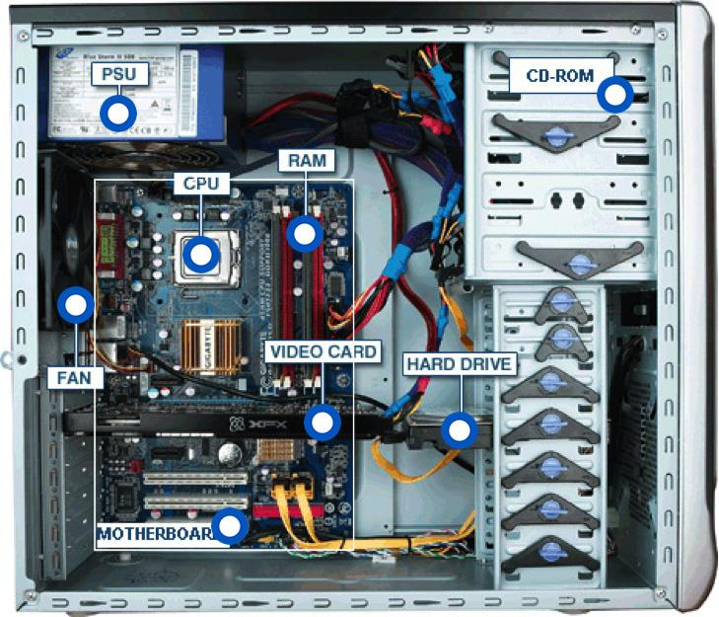
Các chức năng và thành phần cơ bản của máy tính

Slide 11
2. Biểu diễn thông tin trong máy tính

Slide 12
2. Biểu diễn thông tin trong máy tính
Các hệ thống số thông dụng
Chuyển đổi giữa các hệ thống số
Các phép toán trong hệ nhị phân
Biểu diễn số có dấu
Các dạng biểu diễn thông tin khác

Slide 13
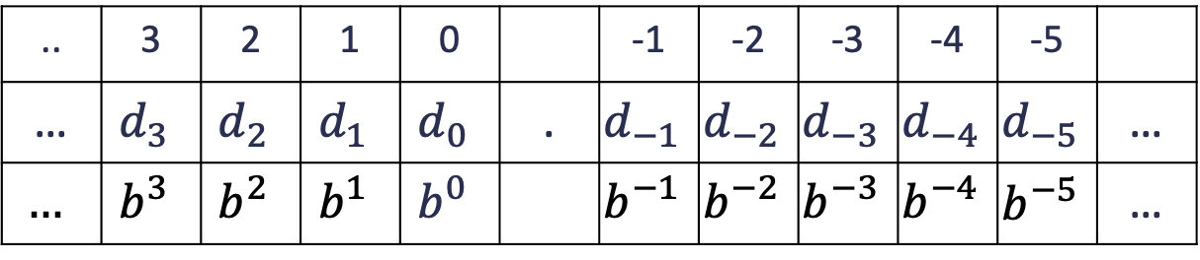
Các hệ thống số thông dụng
Hệ thống số | Cơ số | Chữ số (digit)
Thập Phân | 10 | 0, 1, 2, 3, 4, 5, 6, 7, 8, 9
Nhị Phân | 2 | 0, 1
Thập Lục | 16 | 0, 1, 2, 3, 4, 5, 6, 7, 8, 9, A, B, C, D, E, F
Bát Phân | 8 | 0, 1, 2, 3, 4, 5, 6, 7
Dấu chấm thập phân
.. | 3 | 2 | 1 | 0 |  | -1 | -2 | -3 | -4 | -5
… | $$d_{3}$$ | $$d_{2}$$ | $$d_{1}$$ | $$d_{0}$$ | . | $$d_{−1}$$ | $$d_{−2}$$ | $$d_{−3}$$ | $$d_{−4}$$ | $$d_{−5}$$ | …
$$…$$ | $$b^{3}$$ | $$b^{2}$$ | $$b^{1}$$ | $$b^{0}$$ |  | $$b^{−1}$$ | $$b^{−2}$$ | $$b^{−3}$$ | $$b^{−4}$$ | $$b^{−5}$$ | …
MSD
LSD
MSD: Most Significant Digit
LSD: Least Significant Digit
Hệ số, cơ số b
Giá trị trọng số

Slide 14
Bài tập tính giá trị thập phân
Số nhị phân: 1010101
Số thập lục phân: 0x3B7

Slide 15
Chuyển đổi giữa các hệ thống số
Thập phân
Nhị phân
Thập lục phân

Slide 16
Bài tập chuyển đổi giữa các hệ cơ số
Decimal | Binary | Hexadecimal
57
 | 101110101101
 |  | 0xA1D

Slide 17
Các phép toán trong hệ nhị phân
Phép cộng
Phép trừ
Phép nhân
Phép chia

Slide 18
Bài tập phép cộng, phép trừ
001011 + 011010
010110 - 010011

Slide 19
Biểu diễn số có dấu
Dạng số “dấu và độ lớn”
Dạng số “bù 1”
Dạng số “bù 2”

Slide 20
Bài tập số bù 2
Biểu diễn số -27 dưới dạng bù 2 6-bit
Số 101100 là biểu diễn dạng bù 2 của số bao nhiêu

Slide 21
Các dạng biểu diễn thông tin khác
Số BCD
Số dấu chấm động
Mã ASCII

Slide 22
Bài tập số dấu chấm động
Chuyển đổi số -12.5 sang dạng floating point 32 bit

Slide 23
3. Đại số Boole

Slide 24
3. Đại số Boole
Đại số Boole
Cổng luận lý
Tối ưu luận lý
Phương pháp Karnaugh

Slide 25
Đại số Boole
Định nghĩ – tiên đề
Định lý
Biểu thức Boole
Hàm Boole
Bảng chân trị

Slide 26
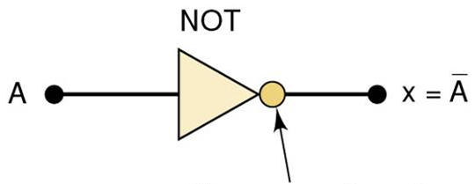
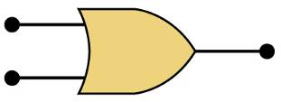
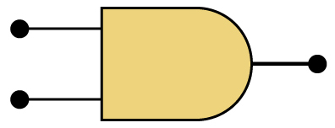
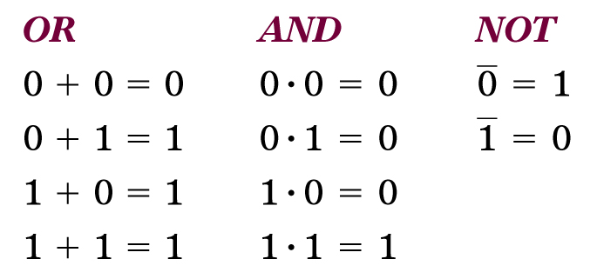
Cổng luận lý
AND
OR
NOT

Slide 27
Tối ưu luận lý
Lý do cần tối ưu luận lý
Tính chi phí để tạo ra mạch luận lý
Áp dụng đại số Boole để tối ưu luận lý

Slide 28
Phương pháp Karnaugh
Bìa Karnaugh 2, 3, 4 biến
Phương pháp rút gọn dùng bìa Karnaugh
Bước 1: Vẽ bìa Karnaugh với số biến phù hợp
Bước 2: Đặt giá trị ngõ vào và ngõ ra lên bìa Karnaugh
Bước 3: Gom nhóm
Bước 4: Viết biểu thức rút gọn

Slide 29
4. Mạch số

Slide 30
4. Mạch số
Mạch số
Mạch tổ hợp
Thiết kế mạch tổ hợp
Mạch tuần tự
Thiết bị lưu trữ

Slide 31
Mạch số
Định nghĩ
Biểu thức logic và cổng luận lý
Các cổng luận lý: NAND, NOR, XOR, XNOR
Thiết kế mạch số từ biểu thức logic

Slide 32
Mạch tổ hợp
Định nghĩ mạch tổ hợp
Phân biệt mạch tổ hợp và mạch tuần tự

Slide 33
Thiết kế mạch tổ hợp
Quy trình thiết kế
Bước 1: Lập bảng chân trị
Bước 2: Chuyển bảng chân trị sang biểu thức luận lý
Bước 3: Tối ưu luận lý
Bước 4: Vẽ sơ đồ mạch

Slide 34
Mạch tuần tự
Vấn đề của mạch tổ hợp
Định nghĩa mạch tuần tự
Đặc điểm của mạch tuần tự

Slide 35
Thiết bị lưu trữ
Định nghĩa
Latch
Flip-flop

Slide 36
5. Ứng dụng mạch số

Slide 37
5. Ứng dụng mạch số
Hiện thực chức năng máy tính
ALU (Arithmetic & Logic Unit)
Bộ chọn (Mux)
Bộ cộng
Bộ so sánh
Bộ giải mã
Tập thanh ghi

Slide 38
Hiện thực chức năng máy tính
Xử lý dữ liệu
Lưu trữ dữ liệu
Truyền/Nhận dữ liệu

Slide 39
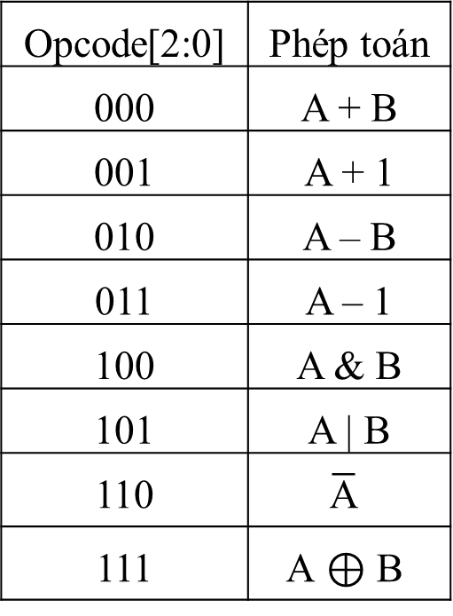
ALU (Arithmetic Logic Unit)
Opcode[2:0] | Phép toán
000 | A + B
001 | A + 1
010 | A – B
011 | A – 1
100 | A & B
101 | A | B
110 | $$\overline{\text{A}}$$
111 | $$\text{A}\text{ ⊕ }\text{B}$$
Notes:
Như tên gọi của nó, ALU là một mạch tổ hợp có chức năng thực hiện các phép toán số học và luận lý
Bên trái là ký hiệu của ALU với 3 ngõ vào và 1 ngõ ra
Dựa theo tín hiệu điều khiển Opcode mà ALU sẽ thực hiện thao tác tương tứng theo như bảng hoạt động ở giữa
4 thao tác đầu là số học và 4 thao tác sau là luận lý, nên có thể chia ALU thành 2 mạch con là AU và LU như hình bên phải
Việc lựa chọn giữa kết quả số học (AU) hay luận lý (LU) sẽ được quyết định bởi bộ chọn (sẽ tìm hiểu trong slide sau).
Hiện tại chỉ cần quan tâm đến chức năng của ALU là làm gì

Slide 40
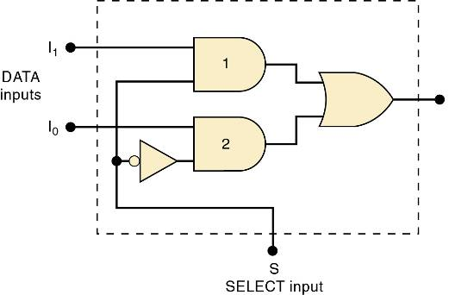
Bộ chọn (Mux)
S | D1 | D0 | Y
0 | 0 | 0 | 0
0 | 0 | 1 | 1
0 | 1 | 0 | 0
0 | 1 | 1 | 1
1 | 0 | 0 | 0
1 | 0 | 1 | 0
1 | 1 | 0 | 1
1 | 1 | 1 | 1
S | Y
0 | D0
1 | D1

Slide 41
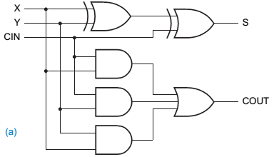
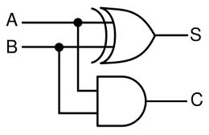
Bộ cộng
x
y
Bộ nửa cộng

Slide 42
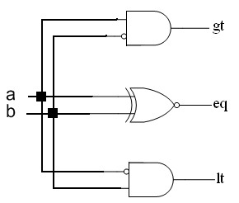
Bộ so sánh
A ? B
Y = A – B
Y = 0 -> A = B
Y ≠ 0
Y[MSB] = 1 -> A < B
Y[MSB] = 0 -> A > B

Slide 43
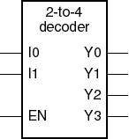
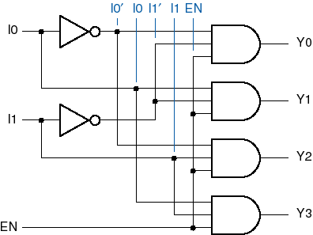
Bộ giải mã
EN | I1 | I0 | Y3 | Y2 | Y1 | Y0
0 | X | X | 0 | 0 | 0 | 0
1 | 0 | 0 | 0 | 0 | 0 | 1
1 | 0 | 1 | 0 | 0 | 1 | 0
1 | 1 | 0 | 0 | 1 | 0 | 0
1 | 1 | 1 | 1 | 0 | 0 | 0
Y3 = EN.I1.I0
Y2 = EN.I1.I0 ′
Y1 = EN.I1′.I0
Y0 = EN.I1′.I0

Slide 44
Tập thanh ghi

Slide 45
Tóm tắt lại nội dung buổi học
Chương 1: Tổng quan về máy tính
Chương 2: Biểu diễn thông tin trong máy tính
Chương 3: Đại số Boole
Chương 4: Mạch số
Chương 5: Ứng dụng mạch số

Slide 46

THẢO LUẬN

